Slide 1

LLM-ETF：
基於大語言模型輔助之跨市場 ETF 趨勢預測與模型比較研究
Graduate School of Information Engineering
Kun Shan University
研究生：林子瑜 Tzu-Yu Lin
指導教授：李冠榮 副教授 Kuan-Rong Lee
JUN , 2026

Slide 2







簡報大綱 Agenda
前言
分析主題
處理流程
背景、動機與研究問題
分類問題與迴歸問題
數據處理與實驗設計
模型介紹
實驗結果
結論
跨世代模型架構分析
跨市場表現評估指標
關鍵發現與未來方向

Slide 3
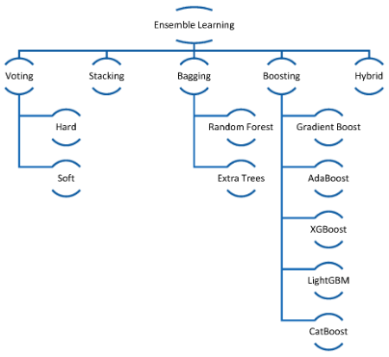
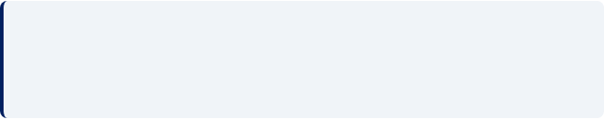
文獻探討(一)：集成學習與台股預測
徐維延 (2019)：TAIEX 趨勢預測研究
核心方法： 使用 1999-2018 年共 20 年資料，整合 192 個特徵（含技術面、國際股市與總經指標）。
模型： 隨機森林 (RF) 與 AdaBoost 混合模型，採用「增長式視窗滾動法」驗證。
關鍵發現： 集成模型受「外推限制」影響，無法預測超出訓練範圍的新高價。
關聯： 驗證了本研究中集成模型在歷史高點易出現「預測躺平」的結構性限制。
研究啟發： 複雜的混合模型未顯著優於單一隨機森林。
本研究採用 TimeSeriesSplit 確保時序邏輯一致。

Slide 4

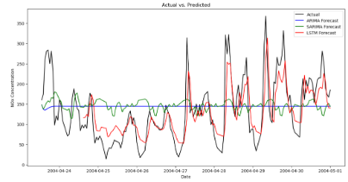
文獻探討(二)：ARIMA 與 LSTM 比較
吳冠霆 (2025)：跨市場指數預測效能比對
資料範圍： 涵蓋台、美、日、港五大指數 (2010-2024)。
績效對比： ARIMA 模型在 MAPE 等指標上全面優於深度學習模型 LSTM，且曲線更貼近實際走勢。
架構優化： 單層 LSTM (512/1024 單位) 搭配 Sigmoid 函數為最佳配置；增加層數無法提升能力。
準確率優勢 | ARIMA (MAPE 0.66-1.07%) > LSTM
運算效率 | LSTM 遠快於 ARIMA (後者需頻繁重建模)
關聯： 支持本研究中「簡單模型 (ARIMA) 優於複雜模型 (LSTM)」的實驗結果與參數設定。

Slide 5

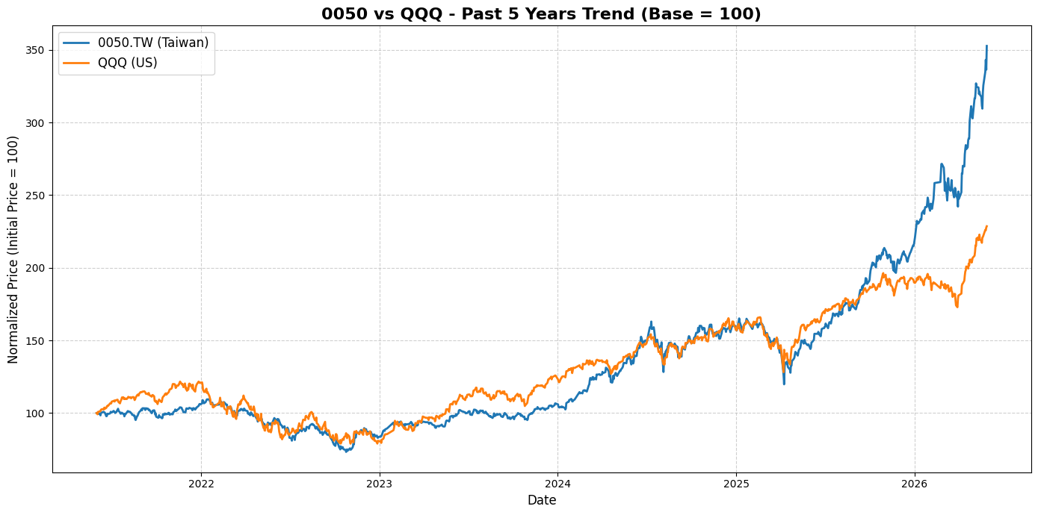

研究背景與動機 不同模型與技術 == > 股票分析
資訊不對稱
缺乏直觀同步預測工具
跨市場數據處理複雜度高
AI 潛力
深度學習模型「黑箱」問題
提升模型預測可理解度
Notes:
台美市場連動緊密，但缺乏直觀同步預測工具
跨市場數據處理複雜度高，一般投資者難以負擔

Slide 6
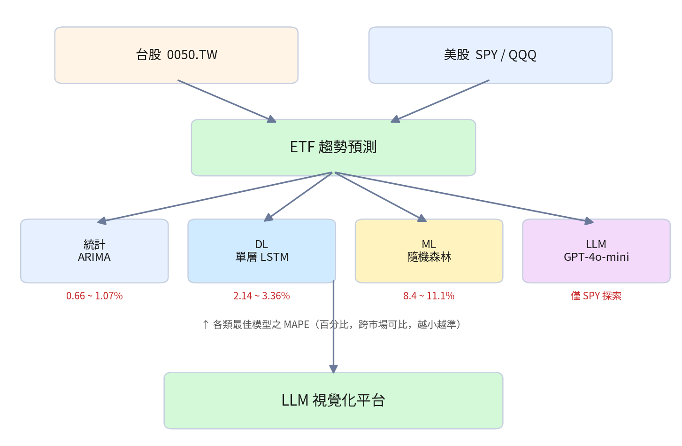
研究目的與問題
RQ
RQ1:效能比較：統計（ARIMA）、機器學習（隨機森林等）、深度學習（LSTM）與大語言模型（LLM）在 ETF 預測之優劣
RQ2:市場差異：分析 台股(0050)與美股(SPY/QQQ)之預測難度差異
RQ3:評估指標差異：MAPE（平均絕對百分比誤差）RMSQ
RQ4:實作應用：建構 LLM 輔助視覺化平台，提升預測理解度
台股(0050)
美股(SPY/QQQ)
ETF 預測
統計
ML
DL
LLM
LLM 視覺化平台
Notes:
由於 SPY、QQQ 股價約數百美元，而 0050.TW 僅數十至百餘元台幣，若採用 MSE 等絕對誤差指標，會因股價數值大小不同而無法跨市場比較。故本研究採用 MAPE，以「百分比」衡量誤差，消除價格尺度與幣別差異，使三個市場的預測難度能在同一基準上公平比較。 程式在github->arima_baseline.py、run_regression.py、run_lstm_regression.py

Slide 7
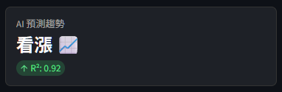

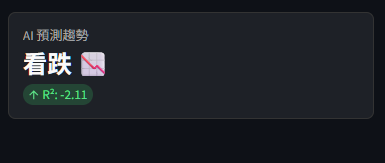

分析主題1：分類問題 (Classification)
目標與任務
預測次日收盤價相對於當日是「上漲」或「下跌」，定義為二元分類任務。

Slide 8
統計模型：ARIMA
ARIMA(自迴歸整合移動平均)是時間序列預測中最常用的統計模型,本研究作為基準模型(Baseline)。對單變量時間序列進行建模與預測。
為何 d=1：股價為非定態（有趨勢），須一次差分轉為定態，ARIMA 才能建模；d=0 不差分會殘留趨勢、預測失準。
AR
(自迴歸,p)
假設當前值是過去 p 期數值的線性組合。
例:AR(1) 代表今天的值主要受昨天影響。
I
(差分整合,d)
對原始序列做 d 次差分,消除趨勢與單位根,讓序列變成定態
(均值與變異不隨時間漂移)。
這是 ARIMA 相較於 ARMA 的關鍵擴充。
MA
(移動平均,q)
用過去 q 期的預測誤差(殘差) 修正當期預測,捕捉短期衝擊的影響。
本研究三市場最佳參數 (經 ADF 定態檢定確認須差分，auto_arima 自動選定)
SPY：ARIMA(0,1,2) QQQ：ARIMA(1,1,0) 0050.TW：ARIMA(0,1,0)
Notes:
ARIMA 是時間序列最常用的統計模型,我把它當作基準。它由三個元件組成,寫成 p、d、q:AR 自迴歸的 p,代表用過去 p 期的數值來預測,例如 AR(1) 就是今天主要受昨天影響;I 差分的 d,代表做 d 次差分把序列變成定態,這是 ARIMA 比 ARMA 多的地方;MA 移動平均的 q,是用過去的預測誤差來修正當期。我三個市場的最佳參數分別是 SPY(0,1,2)、QQQ(1,1,0)、0050(0,1,0),都是先用 ADF 檢定確認需要差分,再自動選參數定出來的。

Slide 9

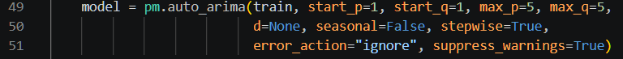
統計模型：ARIMA 核心程式碼
pmdarima：auto_arima 自動選參數 + rolling forecast（arima_baseline.py）
參數說明：
start_p=0, start_q=0：AR、MA 階數的搜尋起點。
max_p=5, max_q=5：限制最大階數，避免過度複雜。
d=None（搭配 test='adf'）：差分階數不固定，改由 ADF 定態檢定自動決定（本研究三市場皆得 d=1）。
seasonal=False：股價日資料無固定季節週期，關閉季節項（不跑 SARIMA）。 information_criterion='aic'：以 AIC 在候選模型中選最佳（兼顧配適度與複雜度）。
stepwise=True：逐步搜尋而非窮舉，速度快且穩定。
error_action='ignore', suppress_warnings=True：跳過無法配適的組合、抑制警告。
三市場最佳模型：SPY ARIMA(0,1,2)、QQQ ARIMA(1,1,0)、0050.TW ARIMA(0,1,0)；
皆 d=1，與 ADF 檢定結果一致。
Notes:
ARIMA 我用 pmdarima 的 auto_arima,它會自動依 AIC 選最佳的 p、d、q,不用手動試。預測採 rolling forecast——每預測一天,就把真實值更新進模型再預測下一天,這是 ARIMA 的標準評估方式。最後算測試集的 MSE 和 MAPE。

Slide 10



機器學習：集成迴歸模型
Random Forest
XGBoost
Bagging 架構，多棵樹平均降低變異數，穩定且不易過擬合。
Boosting 經典模型，含正規化項抑制過擬合，速度快、精度高。
AdaBoost
Gradient Boosting
逐輪提高前一輪誤差較大樣本的權重，串聯弱學習器。
沿損失函數梯度方向逐步擬合殘差，降低偏差。
Notes:
機器學習我用四個集成模型做迴歸：Random Forest 屬於 Bagging，降低變異數；XGBoost、AdaBoost、Gradient Boosting 屬於 Boosting，逐步修正前一棵樹的錯誤。這四個都需要人工特徵選擇，這點稍後會跟深度學習和 LLM 對比 兩者都是 Boosting、都是循序修正錯誤，但修正方式不同。AdaBoost 是調整樣本權重——把上一輪預測錯比較多的樣本權重調高，讓下一棵樹更重視它；Gradient Boosting 則是直接去擬合殘差——沿著損失函數的梯度方向，讓下一棵樹補上前一棵的誤差。XGBoost 可以看成 Gradient Boosting 的進階版，多了正規化和系統層面的加速

Slide 11
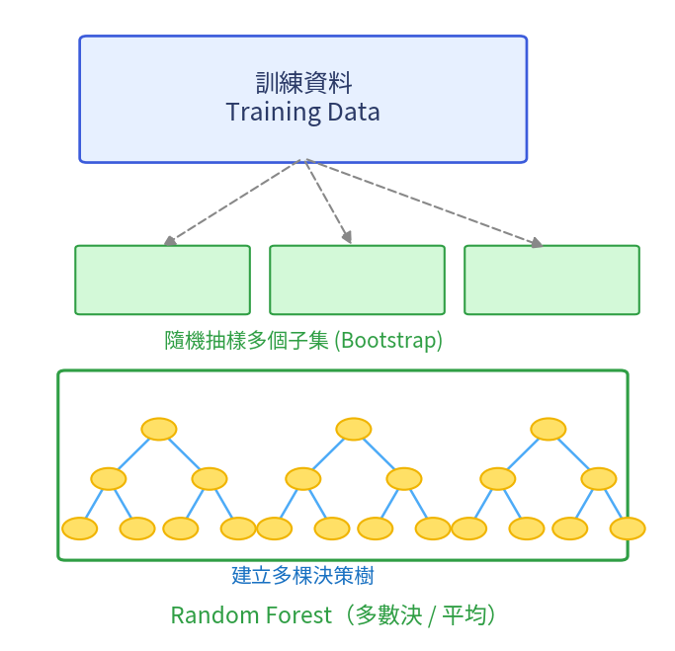

Random Forest：Bagging 集成學習
從訓練資料隨機抽取多個子集，各自建立決策樹，再整合結果
Bagging (裝袋法)
對訓練資料做隨機抽樣(Bootstrap)，產生多個子集，各自訓練一棵樹。
降低變異數
EX
800筆
多棵獨立的樹取平均(或多數決)，抵消個別樹的過擬合，模型更穩定。
2000筆
1300筆
整合決策
分類用多數決、迴歸取平均，結果優於單一決策樹。
本研究角色
作為機器學習(ML)代表模型，與統計、深度學習、LLM 比較。
Notes:
機器學習我用四個集成模型做迴歸：Random Forest 屬於 Bagging，降低變異數；XGBoost、AdaBoost、Gradient Boosting 屬於 Boosting，逐步修正前一棵樹的錯誤。這四個都需要人工特徵選擇，這點稍後會跟深度學習和 LLM 對比 兩者都是 Boosting、都是循序修正錯誤，但修正方式不同。AdaBoost 是調整樣本權重——把上一輪預測錯比較多的樣本權重調高，讓下一棵樹更重視它；Gradient Boosting 則是直接去擬合殘差——沿著損失函數的梯度方向，讓下一棵樹補上前一棵的誤差。XGBoost 可以看成 Gradient Boosting 的進階版，多了正規化和系統層面的加速

Slide 12
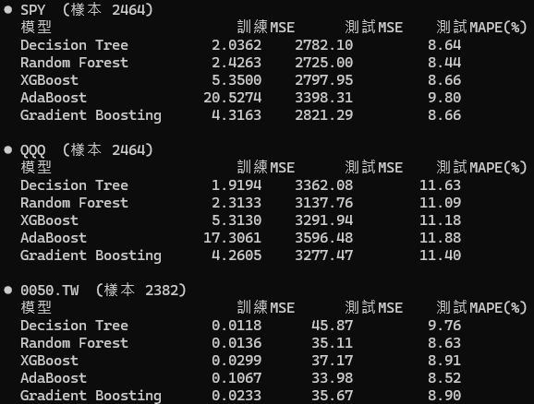
決策樹 vs 隨機森林對照表
比較項目 | 決策樹 | 隨機森林
模型性質 | 單一模型 | 多模型集成
穩定性 | 容易過擬合 | 較穩定
訓練方式 | 單棵樹 | 多棵樹隨機訓練
結構透明度 | 高 | 較低
準確度 | 中等 | 通常較高
計算成本 | 低 | 高(需訓練多棵樹)
實測：決策樹「訓練誤差最低、測試誤差最大」＝過擬合；
隨機森林泛化更佳，印證上表準確度差異。
Notes:
這頁比較決策樹和隨機森林。左邊表先看性質：決策樹是單一模型、容易過擬合、結構透明度但準確度中等；隨機森林是多棵樹的集成，比較穩定。
右邊是我實際跑的結果，重點請看紅框。決策樹在三個市場的訓練 MSE 都是全場最低，代表它把訓練資料背得最熟；但同一個決策樹的測試 MSE 反而都比隨機森林高——以 SPY 為例，訓練只有 2.0、測試卻跳到 2782，比隨機森林的 2725 還高;0050 更明顯，測試 45.9 對隨機森林的 35.1。
過擬合：單棵樹學得太細、記住了雜訊，所以一換到沒看過的資料就變差。隨機森林靠很多棵樹平均、降低變異，泛化就比較穩。這也印證了左表「準確度：隨機森林通常較高」這一列。

Slide 13
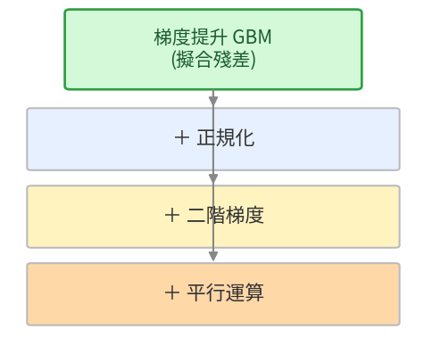
XGBoost (極限梯度提升)
Boosting 經典模型，含正規化抑制過擬合，速度快、精度高
以 GBM 為基礎
同樣用 Boosting 擬合殘差，但做了多項工程強化。
正規化抑制過擬合
目標函數加入正規化項(L1/L2)，控制複雜度。
速度與精度
採二階梯度近似與平行運算，訓練快、預測準。
★ 本研究角色
機器學習(ML)集成模型之一，與 RF/AdaBoost/GBM 比較。
Notes:
機器學習我用四個集成模型做迴歸：Random Forest 屬於 Bagging，降低變異數；XGBoost、AdaBoost、Gradient Boosting 屬於 Boosting，逐步修正前一棵樹的錯誤。這四個都需要人工特徵選擇，這點稍後會跟深度學習和 LLM 對比 兩者都是 Boosting、都是循序修正錯誤，但修正方式不同。AdaBoost 是調整樣本權重——把上一輪預測錯比較多的樣本權重調高，讓下一棵樹更重視它；Gradient Boosting 則是直接去擬合殘差——沿著損失函數的梯度方向，讓下一棵樹補上前一棵的誤差。XGBoost 可以看成 Gradient Boosting 的進階版，多了正規化和系統層面的加速

Slide 14
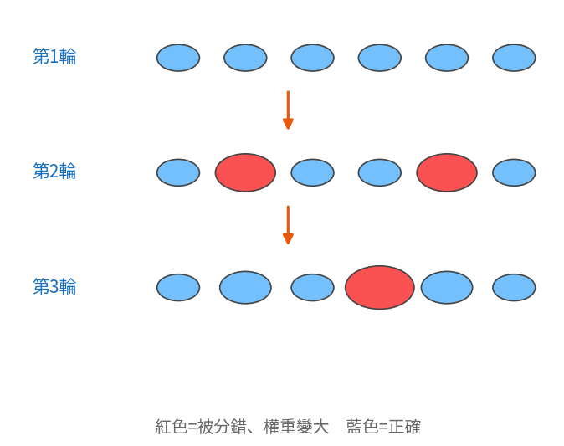
AdaBoost (適應性提升)
逐輪提高「被分錯樣本」的權重，讓下一輪更專注難分的樣本
弱學習器
用全部資料訓練一棵很淺的樹
樣本加權
每一輪結束後，提高「被分錯的樣本」權重，下一輪更專注它們。
串聯弱學習器
串聯多個簡單模型(通常是淺決策樹)，逐步補強。
加權
最終依各學習器表現加權整合結果。
Notes:
機器學習我用四個集成模型做迴歸：Random Forest 屬於 Bagging，降低變異數；XGBoost、AdaBoost、Gradient Boosting 屬於 Boosting，逐步修正前一棵樹的錯誤。這四個都需要人工特徵選擇，這點稍後會跟深度學習和 LLM 對比 兩者都是 Boosting、都是循序修正錯誤，但修正方式不同。AdaBoost 是調整樣本權重——把上一輪預測錯比較多的樣本權重調高，讓下一棵樹更重視它；Gradient Boosting 則是直接去擬合殘差——沿著損失函數的梯度方向，讓下一棵樹補上前一棵的誤差。XGBoost 可以看成 Gradient Boosting 的進階版，多了正規化和系統層面的加速

Slide 15
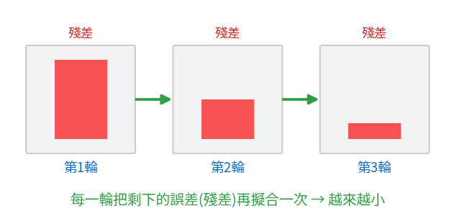
Gradient Boosting (梯度提升)
沿損失函數梯度方向，逐步擬合殘差以降低偏差
粗略預測
算出「實際值 − 預測值」＝殘差（還差多少）
擬合殘差
每個新模型專門預測前面模型剩下的誤差(殘差)。
梯度下降
沿損失函數梯度方向逐步優化，降低偏差。
逐步降低偏差
弱學習器累加，整體誤差越來越小。
Notes:
「Gradient Boosting 不是加重樣本，而是去補『還差多少』。先做一個粗略預測，算出實際和預測的差距，叫殘差;接著訓練新的樹專門預測這個殘差、把它補回去。像圖上紅塊一輪一輪縮小，整體誤差就越來越低。所謂梯度，就是數學上決定往哪個方向補最有效。」 「兩個都是把弱模型一棵棵串起來。差別是 AdaBoost 調整『樣本權重』、加重做錯的;Gradient Boosting 直接『擬合殘差』、去補還差的部分。XGBoost 則是在 GBM 上再加正規化和平行運算的強化版。」

Slide 16
XGBoost AdaBoost Gradient Boosting比較
比較項目 | AdaBoost | Gradient Boosting | XGBoost
核心機制 | 逐輪提高被分錯樣本的權重，串聯弱學習器 | 沿損失函數梯度逐步擬合前一輪殘差 | 以 GBM 為基礎，做多項工程強化
防過擬合 | 弱學習器(淺樹)串聯逐步補強 | 以學習率縮小每步更新幅度 | L1/L2 正規化 + 學習率 0.1
運算效率 | 序列訓練、較慢 | 序列訓練、較慢 | 二階梯度近似 + 平行運算，最快
對離群值 | 較敏感（會加大其權重） | 相對穩健 | 相對穩健
本研究 SPY MSE | 3398.31 | 2821.29 | 2797.95
三者皆為 Boosting，XGBoost 在防過擬合與速度上最完整；但本研究中三者迴歸誤差相近，且均遠大於 ARIMA/LSTM（受集成模型無法外推所限）。
Notes:
前面分別介紹了 AdaBoost 和 Gradient Boosting，這頁把三種 Boosting 並排比較，加上 XGBoost。
核心機制先快速回顧：AdaBoost 是調整樣本權重、加重做錯的;Gradient Boosting 是直接擬合殘差、去補還差的;XGBoost 則是 Gradient Boosting 的工程強化版。
差別主要在三點。防過擬合：XGBoost 多了正規化和學習率控制，最完整。運算效率：AdaBoost 和 GBM 都是一棵接一棵的序列訓練、比較慢，XGBoost 用平行運算，最快。對離群值：AdaBoost 因為會加重分錯的樣本，對離群值比較敏感，另外兩個相對穩健。
不過要強調的是——看最下面兩列，我實測 SPY 的結果，三者的 MSE 和 MAPE 其實很接近（2797 到 3398、都落在 8 到 10%）。也就是說，雖然 XGBoost 理論上最強，但在這個股價預測任務上，三種 Boosting 差異不大;而且它們全都遠輸給 ARIMA 和 LSTM，原因就是前面說的——樹系模型無法外推。這也呼應我的主結論：複雜模型未必比較好。

Slide 17
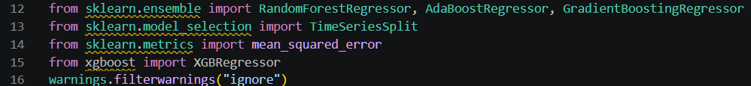
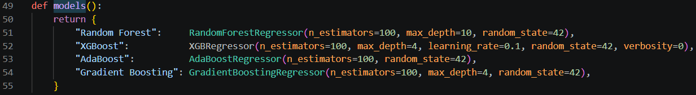
參數說明
sklearn.ensemble：集成模型模組，隨機森林以多棵決策樹平均、抑制過擬合。
n_estimators=100 樹的數量
｜max_depth 樹深(RF 10／XGB·GBM 4)｜
learning_rate=0.1 步長縮減防過擬合｜random_state=42 固定種子可重現
樹模型：四種集成模型核心程式碼
sklearn.ensemble + xgboost，TimeSeriesSplit 驗證（run_regression.py）
說明：
RF / AdaBoost / GBM 來自 sklearn.ensemble，XGBoost 來自 xgboost 套件。
四個模型皆以 TimeSeriesSplit（時序交叉驗證）評估，依時間切分、訓練集永遠早於驗證集，避免用未來資料預測過去（資料洩漏）。
Notes:
「這頁是四種樹系集成模型的核心程式碼，用 scikit-learn 加 xgboost，並以 TimeSeriesSplit 做驗證。
重點看 models() 這個函式，裡面定義了 Random Forest、XGBoost、AdaBoost、Gradient Boosting 四個模型，參數都固定 random_state=42 確保可重現。以 XGBoost 為例，我設 n_estimators=100、max_depth=4、learning_rate=0.1——這幾個參數共同控制模型複雜度、抑制過擬合。
最下面說明的第二點很關鍵：四個模型都用 TimeSeriesSplit 時序交叉驗證，依時間切分、訓練集永遠早於驗證集，避免用未來資料預測過去，也就是防止資料洩漏。」 「learning_rate 是每加一棵樹時，更新幅度的縮放係數。設太大（像 0.3）每步走太猛，容易過擬合、訓練也不穩；設太小收斂太慢，要堆很多樹才有效果。0.1 是實務上最常用、最穩健的折衷值，所以我用 0.1。它會跟 n_estimators 一起調——學習率小就要更多樹，我固定 100 棵搭配 0.1，是常見的穩定組合。」 sklearn.ensemble：「這是 scikit-learn 放集成模型的模組，RF、AdaBoost、GBM 都從這裡來；XGBoost 不在裡面，是另一個套件。」 「learning_rate 設 0.1 是因為它會縮小每一步的更新幅度、讓提升過程更保守、防止過擬合，0.1 是常用穩健值。」

Slide 18
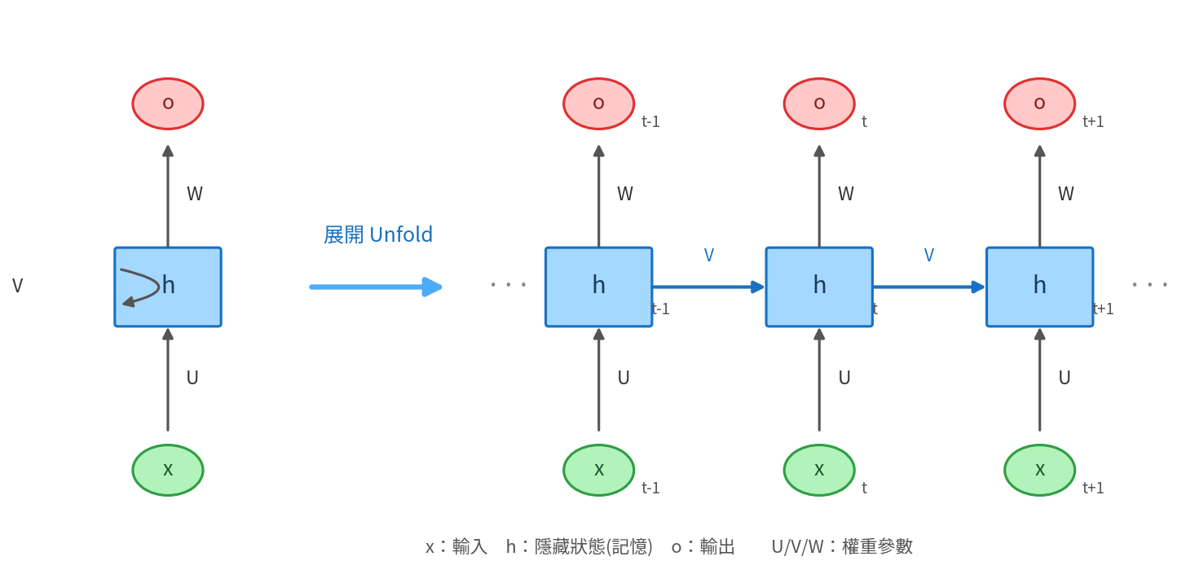
循環神經網路（Recurrent Neural Network, RNN）
處理序列資料的深度學習模型，是 LSTM 的前身
RNN
專門處理序列資料(Sequential Data)的深度學習模型。
循環連結 = 記憶
神經元之間存在「循環連結」，能保留過去資訊的「記憶」，這是與前饋神經網路最大的不同。
訓練方式
透過時間的反向傳播 Backpropagation Through Time (BPTT)。
家族演進
RNN → LSTM → GRU
(逐步解決長期依賴與梯度消失問題)
長期依賴問題
標準 RNN 難以記住長期資訊(梯度消失) → 因此發展出 LSTM、GRU。
Notes:
這是 LSTM 的內部結構。最上面那條貫穿的線是細胞狀態,可以想像成一條傳送帶,記憶在上面流動。它靠三個閘門控制:遺忘閘門決定丟掉哪些舊資訊、輸入閘門決定存入哪些新資訊、輸出閘門決定輸出什麼。圖中 σ 是 Sigmoid、tanh 是雙曲正切,負責非線性轉換;Xₜ 是輸入,Cₜ₋₁ 和 hₜ₋₁ 是上一個時點傳來的記憶和輸出。這個閘門設計讓 LSTM 能記住長期依賴,所以很適合股價這種時間序列。

Slide 19
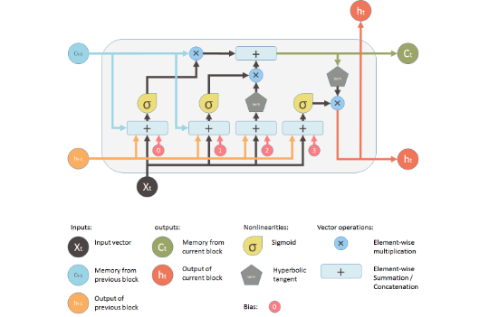
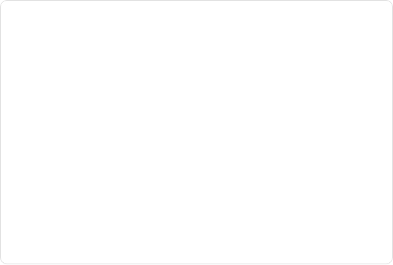
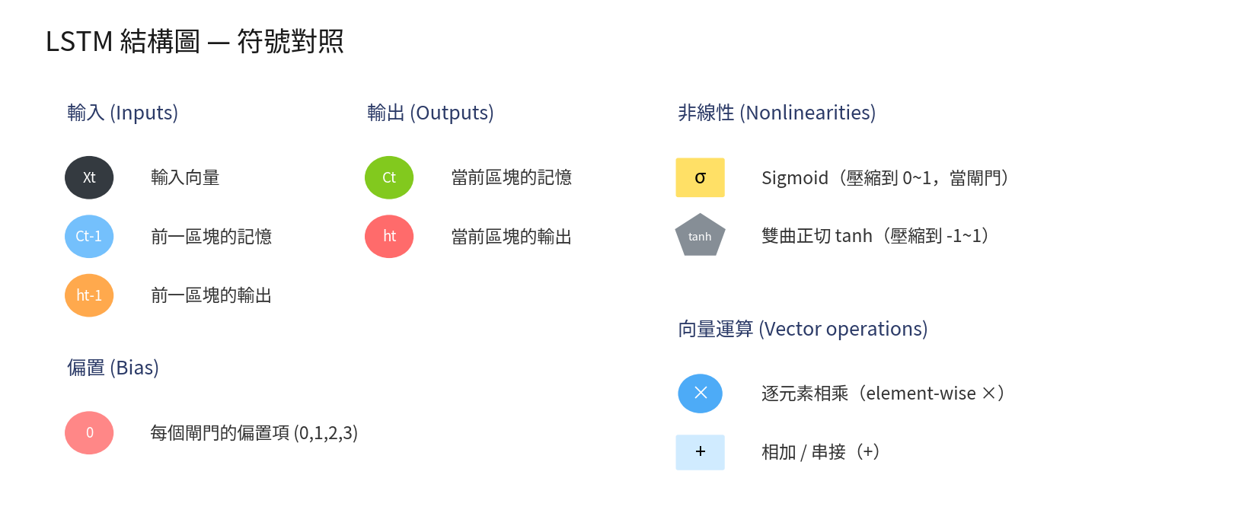
長短期記憶網路（Long Short-Term Memory, LSTM）
透過細胞狀態與三個閘門，記住長期依賴、解決傳統 RNN 的梯度消失問題
核心結構：細胞狀態（Cell State）
LSTM 的關鍵在於細胞狀態，可想像成一條貫穿所有單元的「傳送帶」，資訊在上面流動而保持不變。LSTM 透過三個閘門精細控制這條傳送帶上的資訊增減。
遺忘閘門（Forget Gate）：用 Sigmoid 決定丟棄哪些
資訊輸入閘門（Input Gate）：決定哪些新資訊要寫入
胞狀態輸出閘門（Output Gate）：依細胞狀態決定輸出，成為下一時點的隱藏狀態 hₜ
股價為典型時間序列，LSTM 能捕捉長短期價格依賴，
且端到端學習、不需手動特徵工程。
Notes:
這是 LSTM 的內部結構。最上面那條貫穿的線是細胞狀態,可以想像成一條傳送帶,記憶在上面流動。它靠三個閘門控制:遺忘閘門決定丟掉哪些舊資訊、輸入閘門決定存入哪些新資訊、輸出閘門決定輸出什麼。圖中 σ 是 Sigmoid、tanh 是雙曲正切,負責非線性轉換;Xₜ 是輸入,Cₜ₋₁ 和 hₜ₋₁ 是上一個時點傳來的記憶和輸出。這個閘門設計讓 LSTM 能記住長期依賴,所以很適合股價這種時間序列。

Slide 20
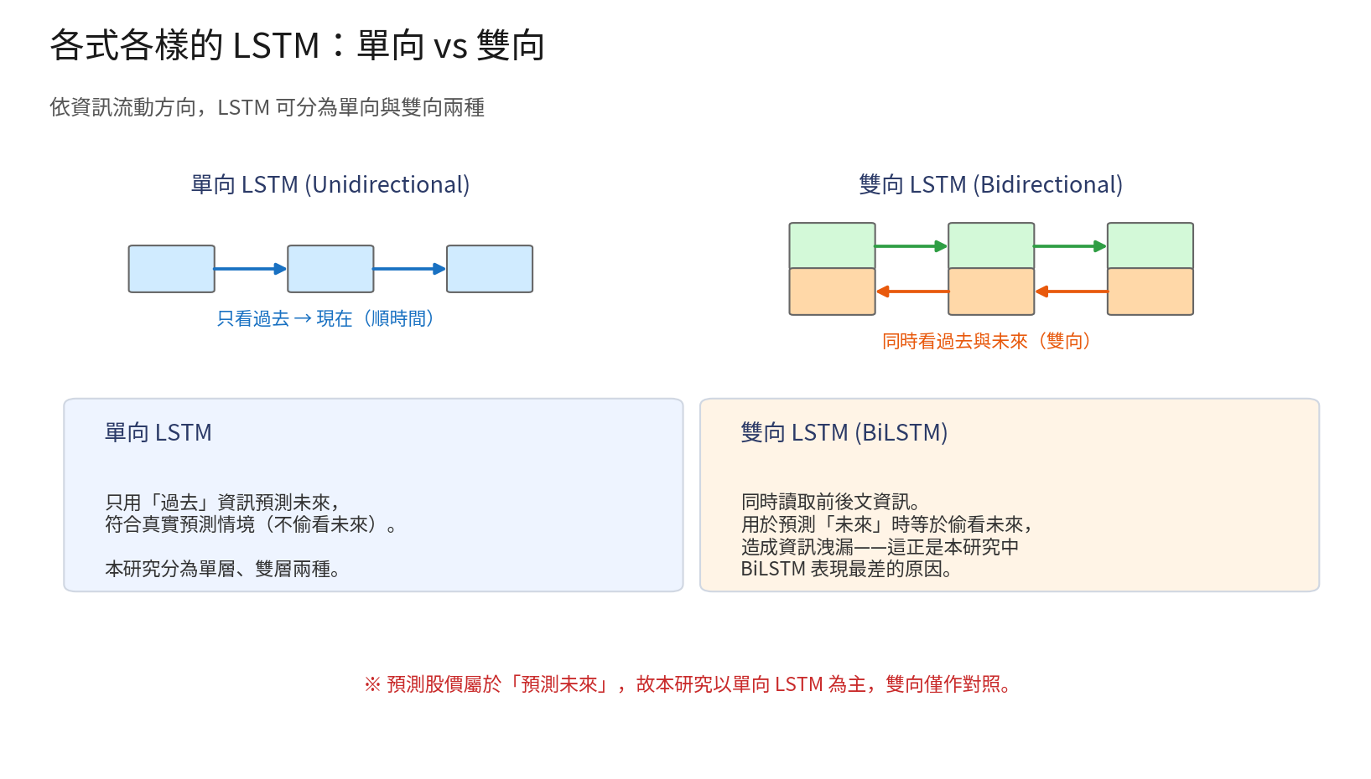


各式各樣的 LSTM：單向 vs 雙向
依資訊流動方向，LSTM 可分為單向與雙向兩種
單向 LSTM
雙向 LSTM (BiLSTM)
只用「過去」資訊預測未來，
符合真實預測情境（不偷看未來）。
本研究分為單層、雙層兩種。
同時讀取前後文資訊。用於預測「未來」時等於偷看未來，造成資訊洩漏——這正是本研究中 BiLSTM 表現最差的原因。
Notes:
機器學習我用四個集成模型做迴歸：Random Forest 屬於 Bagging，降低變異數；XGBoost、AdaBoost、Gradient Boosting 屬於 Boosting，逐步修正前一棵樹的錯誤。這四個都需要人工特徵選擇，這點稍後會跟深度學習和 LLM 對比 兩者都是 Boosting、都是循序修正錯誤，但修正方式不同。AdaBoost 是調整樣本權重——把上一輪預測錯比較多的樣本權重調高，讓下一棵樹更重視它；Gradient Boosting 則是直接去擬合殘差——沿著損失函數的梯度方向，讓下一棵樹補上前一棵的誤差。XGBoost 可以看成 Gradient Boosting 的進階版，多了正規化和系統層面的加速

Slide 21


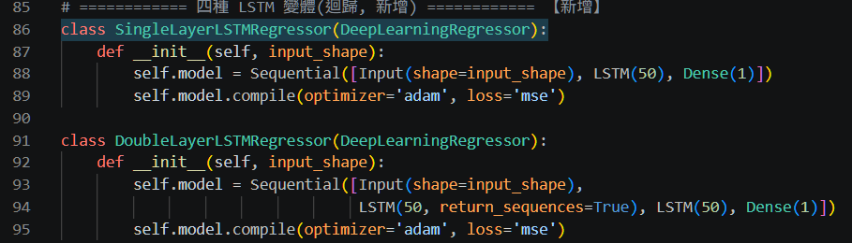
參數說明
LSTM(50)：50 個神經元（隱藏狀態維度）。 return_sequences=True：回傳每個時間步輸出，供下一層 LSTM 使用（疊雙層時第一層需設）。 Dense(1)：輸出 1 個數值（次日收盤價）。 optimizer='adam'：Adam 最佳化器，收斂穩定。 loss='mse'：均方誤差；
用 mse＋無 sigmoid＝迴歸版本。
深度學習：LSTM 核心程式碼
Keras Sequential，Dense(1)+mse 做迴歸（models.py）
說明：
單層 LSTM：一層 LSTM(50) + Dense(1) 輸出數值。
雙層 LSTM：疊兩層 LSTM（第一層 return_sequences=True）。
關鍵：Dense(1) 無 sigmoid、loss='mse'，即為迴歸版本。
Notes:
這頁是深度學習 LSTM 的核心程式碼，用 TensorFlow 的 Keras 寫的。
我用 Keras 的 Sequential 把模型一層層疊起來。上面是單層 LSTM：先用 Input 定義輸入形狀，接一層 LSTM、設 50 個神經元，最後用 Dense(1) 輸出一個數值，也就是預測的次日收盤價。
下面是雙層 LSTM，差別在疊了兩層 LSTM——注意第一層要設 return_sequences=True，讓它回傳每個時間步的輸出，第二層才有完整的序列可以接著學。 最關鍵的是最後這行：因為我要預測的是「連續的價格數值」，所以輸出層 Dense(1) 不接 sigmoid、損失函數用 mse（均方誤差）——這就是迴歸版本。如果是做漲跌分類，才會改成 sigmoid 加交叉熵。 Q：LSTM 是什麼、為什麼用它？
「LSTM 是一種能記住長期序列關係的循環神經網路，適合處理像股價這種有時間先後的資料，所以我用它來抓價格的時間趨勢。」
Q：50 個神經元怎麼決定的？
「50 是常用的中等設定，太大容易過擬合、訓練也慢。我先用 50 當基準，重點是比較不同模型，不是調到最佳。」
Q：為什麼單層之外還做雙層？
「想看看加深網路能不能學到更複雜的型態。結果雙層沒有明顯比單層好，這也呼應我的結論——複雜模型未必較佳。」
Q：為什麼確定這是迴歸不是分類？
「看最後兩個地方：Dense(1) 輸出單一連續值、loss 用 mse。分類會用 sigmoid 加交叉熵，這裡都沒有，所以是迴歸。」

Slide 22
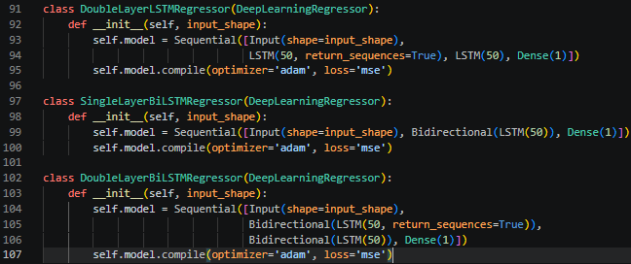
深度學習：雙向 LSTM (BiLSTM) 核心程式碼
Keras Sequential，Bidirectional 包住 LSTM 做迴歸（models.py）
說明：
Bidirectional：同時正向＋反向讀序列再合併，擷取更完整前後文。
單層＝Bidirectional(LSTM(50))；雙層＝第一層 return_sequences=True。
adam／mse／Dense(1) 無 sigmoid＝迴歸版本。
Notes:
這頁是雙向 LSTM。前面的單層、雙層 LSTM 都是『單向』，只從過去往未來讀;雙向 LSTM 多了一個反方向，會同時從未來往過去再讀一次，把兩個方向的結果合併，理論上能擷取更完整的前後文資訊。
實作上就是用 Keras 的 Bidirectional 把 LSTM 包起來。單層就是 Bidirectional(LSTM(50)) 加 Dense(1);雙層一樣疊兩層、第一層設 return_sequences=True。其餘設定和前面一致，optimizer 用 adam、loss 用 mse，所以同樣是迴歸版本。 不過要特別說明——雖然雙向理論上資訊更多，但在我的『預測』任務裡，反向等於讓模型偷看到未來的資料，造成資料洩漏，所以雙向 LSTM 在結果裡反而表現最差。這也呼應我後面的發現：更複雜的模型在這個任務上未必更好。

Slide 23

LLM 分類任務：GPT-3.5-turbo（預測次日漲跌）
以提示詞讓 GPT-3.5 預測「上漲 / 下跌」，SPY 共 200 筆
0.48
0.47
0.42
0.56
F1-score
Accuracy
Precision
Recall
結果不如傳統模型
F1 僅 0.48，明顯低於 RF/LSTM 的 0.69~0.73。
分類非 LLM 強項
GPT-3.5 以文字推理漲跌方向，缺乏穩定的數值判斷依據。
對比：LLM 迴歸表現佳
同一 LLM 改做數值迴歸(GPT-4o-mini)，R² 達 0.80 —— 顯示 LLM 較擅長「數值預測」而非「漲跌分類」。
Notes:
LLM 我用兩個。GPT-3.5 做漲跌分類，F1 大約 0.48，明顯比傳統模型差——這其實是預期的，因為 LLM 不擅長純數值分類。另一個用 Gemini 做小樣本的數值迴歸探索，兩個都是免費額度。它們的定位是輔助解釋，不是主要預測引擎 Q：那為什麼不用更強的 GPT-4？
「分類這個任務瓶頸不在模型強弱，是『次日方向』本身就接近隨機，換 GPT-4 也很難突破市場偏態;我有限的算力比較適合放在它擅長的數值迴歸。」
Q：既然這麼差，放這頁的意義是什麼？
「正是要證明一件事——LLM 適合做數值推理（迴歸 R²=0.80），不適合做漲跌分類。這個對比本身就是我的發現，不是失敗。」

Slide 24
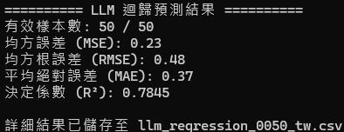
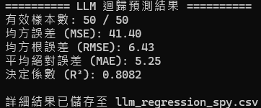
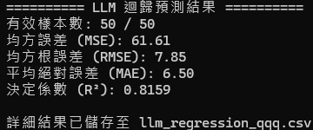
LLM 迴歸任務：GPT-4o-mini（預測次日收盤價）
以 60 天技術指標讓 GPT-4o-mini 預測次日收盤價，SPY 共 50 筆（llm_regression.py）
設定：模型 gpt-4o-mini，temperature=0（可重現）；
輸入過去 60 天 5 指標（Close、MA20、MA60、RSI、波動率），
輸出 JSON 次日收盤價；測試集 2022 年後各 50 筆。
觀察：三市場 R² 一致落在 0.80 左右（0.784~0.815），顯示 LLM 具穩定的數值預測能力。
⚠ MSE/RMSE 不可跨市場比（受股價尺度影響：0050 約 50 元、SPY/QQQ 數百元）；跨市場要看 R²（標準化、可比）。
Notes:
這頁是 LLM 的迴歸任務，三個市場都跑了。模型用 gpt-4o-mini，把過去 60 天的五個技術指標整理成提示詞，要它輸出次日收盤價，每個市場測 50 筆。
結果三市場的 R² 非常一致，都在 0.80 左右。要注意 MSE 和 RMSE 不能跨市場比——因為 0050 股價幾十元、SPY 和 QQQ 是幾百元，平方後尺度差很大;跨市場要看標準化的 R²，三個都約 0.80，代表 LLM 的數值預測能力是穩定的。
對比同一個 LLM 做漲跌分類只有 F1 0.48，這說明 LLM 擅長數值預測、不擅長方向分類，定位是解釋型輔助。
Q：0050 的 MSE 0.22 是不是特別準？ →「不是，是股價尺度小所以 MSE 小;看 R² 三市場其實一樣，都約 0.80。」
Q：R² 0.80 比 ARIMA 好嗎？ →「沒有，ARIMA 更好;重點是證明 LLM 零訓練、純提示詞也能達到 0.80 的數值預測力。

Slide 25
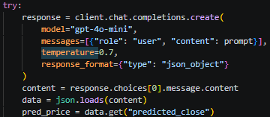
大語言模型：GPT-4o-mini 核心程式碼
OpenAI API，temperature=0 確保可重現（llm_regression.py）
說明：
temperature=0.7：控制輸出隨機性（範圍 0~2）。
雖然 0.7 會帶來一點隨機性，但我重跑後三個市場的 R² 仍然維持在 0.8 左右，代表 LLM 的數值預測能力是穩定的。
Notes:
這頁是 LLM 迴歸的核心程式碼。我用 OpenAI 的 API 呼叫 gpt-4o-mini，把整理好的提示詞傳進去，要它預測次日收盤價。
這裡 temperature 設 0.7。temperature 控制輸出的隨機性，範圍從 0 到 2，數值越高輸出越多樣。0.7 是業界處理 LLM 時最常用的設定，即使是預測任務也通常採 0.7 左右，而不是設成 0。
另外我用 response_format 強制模型回傳 JSON 格式，程式再從裡面取出 predicted_close 這個欄位，作為預測的收盤價。 雖然 0.7 會帶來一點隨機性，但我重跑後三個市場的 R² 仍然維持在 0.8 左右，代表 LLM 的數值預測能力是穩定的，並不依賴把 temperature 設成 0。

Slide 26

機器學習的標準流程 (Machine Learning Pipeline)
訓練模型
+交叉驗證
資料收集
資料前處理
特徵工程
特徵選擇
超參數調整
模型評估
1. 資料收集
蒐集原始資料(資料庫、API 等)，資料品質直接影響表現。
5. 模型評估
分類:Accuracy、Precision、Recall、F1-score、ROC-AUC。
迴歸:MSE、RMSE、MAE、R²、MAPE。
2. 資料前處理
清理資料、處理缺失值；特徵工程(標準化、編碼)；切分訓練/驗證/測試集。
6. 模型調整
以超參數調整(Grid Search、貝葉斯優化)或特徵工程改進效能。
3. 模型選擇
分類:邏輯迴歸、決策樹、隨機森林、SVM、神經網路。
迴歸:線性迴歸、Ridge、Lasso、XGBoost。
7. 部署與監控
部署至實際系統(API、雲端)；持續監控、避免概念漂移(Concept Drift)。
4. 模型訓練
用訓練集學習，調整超參數，並以交叉驗證(Cross-Validation)評估穩定度。
Notes:
先說明機器學習的標準流程,從資料收集、預處理、特徵工程,到模型訓練、評估、部署。評估指標分類用 F1、ROC-AUC,迴歸用 MSE、RMSE、MAE、R²、MAPE。其中模型訓練階段要用交叉驗證確保穩定。

Slide 27
本研究實驗流程：對應 ML Pipeline 的實作
資料來源
特徵工程
性能評估
Yahoo Finance API
(update_database.py)
Lag/MA/Vol
MSE/MAPE/F1
資料前處理
模型訓練
清洗、缺失值處理
→ 存入 etf_data.db
RF/LSTM：TimeSeriesSplit
ARIMA：rolling forecast
Notes:
這頁說明我的研究實驗流程,對應到標準的機器學習 pipeline,分五個階段。
第一,資料來源:用 Yahoo Finance API 取得 ETF 的歷史股價,透過 update_database.py 這支程式抓取。
第二,資料前處理:做資料清洗、缺失值處理,然後存進 etf_data.db 這個本地資料庫。後面所有模型訓練都讀這個 db,確保實驗可以重現——不會因為每天重抓 API 而資料變動。
第三,特徵工程:建立 Lag、移動平均 MA、波動率 Vol 等技術指標特徵,主要供樹模型使用;ARIMA 和 LSTM 則直接處理價格序列。
第四,模型訓練:這裡採用各模型領域的標準驗證方法——樹模型和 LSTM 用 TimeSeriesSplit 時序交叉驗證,ARIMA 用 rolling forecast 滾動預測。之所以不用一般的 K-Fold,是因為它會打亂時間順序、造成未來資料洩漏。
第五,性能評估:迴歸用 MSE、MAPE,分類用 F1-score。其中 MAPE 是百分比,可以跨市場比較。

Slide 28
實驗設計：資料集與特徵
類型 | 細節描述
預測標的 | SPY (美股大盤), QQQ (科技股), 0050.TW (台股)
資料期間 | 2016 – 2026（日級別資料）
原始特徵 | OHLCV (開、高、低、收、量)
技術指標 | MA20, MA60, RSI(14), 年化波動率(20)
交叉驗證 | TimeSeriesSplit 時間序列交叉驗證，確保訓練集早於測試集
迴歸另採落後價（Lag1/2/5）與 MA10/MA50、波動率特徵
Notes:
資料是三檔 ETF：SPY、QQQ、0050，2016 到 2026 的日資料，特徵用 OHLCV 加上 MA、RSI、波動率，全部以 TimeSeriesSplit 驗證。

Slide 29
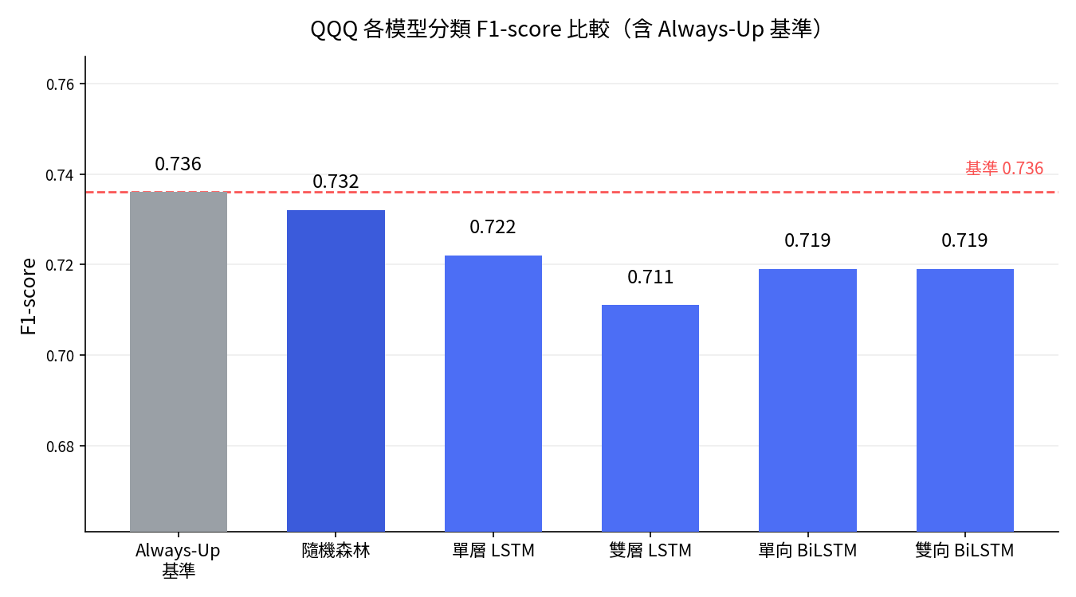
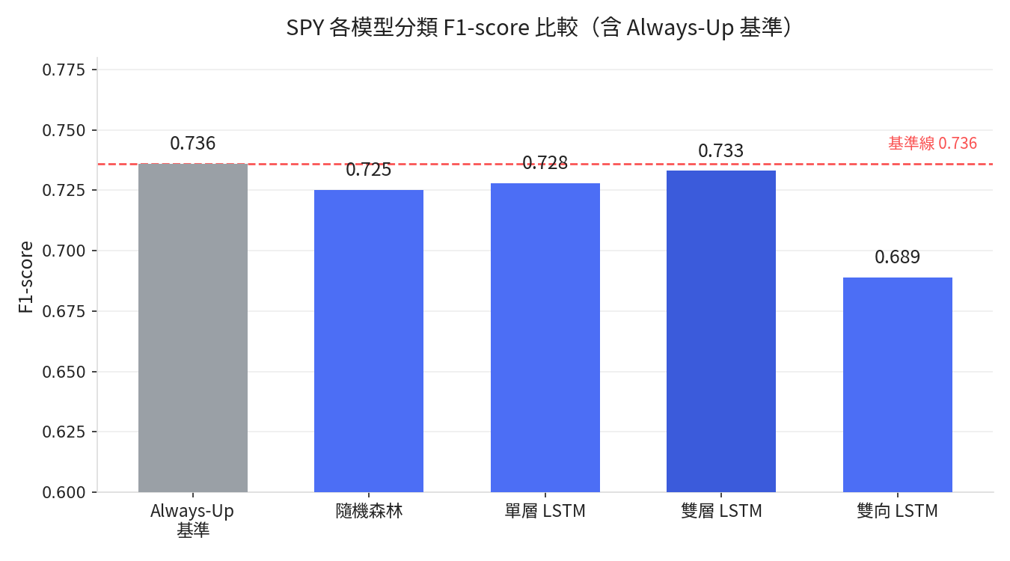
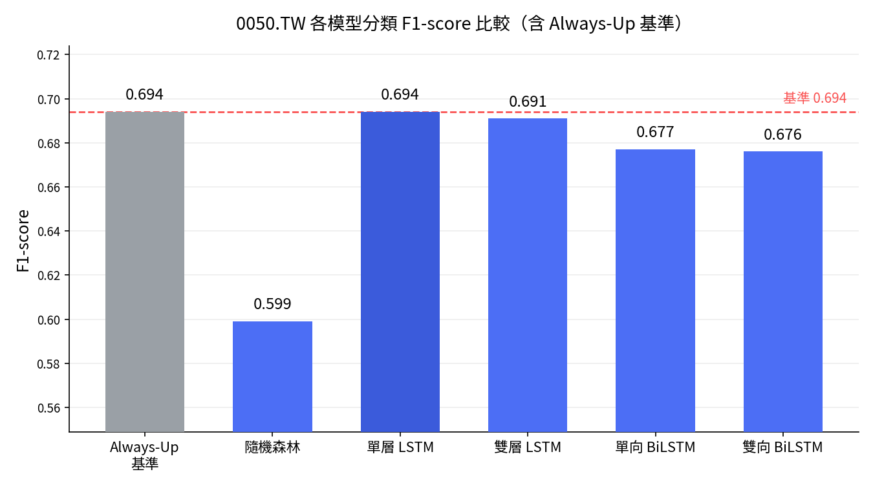
分類問題結果 (SPY/QQQ/0050.TW))
觀察：四個模型 F1 均貼近或低於 Always-Up 基準（0.736） ，顯示分類的高分主要來自多頭市場的上漲
偏態；雙向 LSTM 因引入未來資訊反而最差。
隨機森林在 0050 僅 0.599、低於基準：以特徵分裂難掌握上漲偏態，雜訊高的台股反比單純猜漲更差。
F1隨機森林為什麼這麼爛
Notes:
Q:Always-Up 基準（0.736）為什麼要寫這個 Always-Up 是『每天都猜漲』的天真基準，多頭期間光猜漲就有 0.736。它是及格線——模型贏不過它，就代表方向沒真的學到，高分來自市場偏態 Q:隨機森林 F1 為什麼這麼爛（0050 只有 0.599）？ 隨機森林只在台股 0050 特別差（0.599），因為它靠特徵硬分、沒跟著『多頭猜漲』的偏態走;加上台股雜訊高、受國際連動，方向更難抓，所以低於基準。

Slide 30
迴歸結果：各模型誤差比較（MSE / MAPE）
模型 | SPY 測試MSE | QQQ 測試MSE | 0050 測試MSE
ARIMA | 31.86 | 40.07 | 0.51
Random Forest | 2725.00 | 3137.76 | 35.11
XGBoost | 2797.95 | 3291.94 | 37.17
AdaBoost | 3398.31 | 3596.48 | 33.98
Gradient Boosting | 2821.29 | 3277.47 | 35.67
單層 LSTM | 125.56 | 200.68 | 1.77
雙層 LSTM | 132.77 | 279.36 | 1.62
模型 | SPY MAPE | QQQ MAPE | 0050 MAPE
ARIMA | 0.66% | 0.89% | 1.07%
Random Forest | 8.44% | 11.09% | 8.63%
XGBoost | 8.66% | 11.18% | 8.91%
AdaBoost | 9.80% | 11.88% | 8.52%
Gradient Boosting | 8.66% | 11.40% | 8.90%
單層 LSTM | 2.14% | 3.36% | 2.94%
雙層 LSTM | 2.41% | 3.73% | 3.02%
※ MSE 受股價尺度影響，僅供同市場內比較；MAPE 為百分比，可跨市場比較。 ※ 同市場內排序一致：ARIMA ＜ LSTM ＜ 集成模型（誤差越小越佳）。
Notes:
這是迴歸的誤差比較,左邊是 MSE、右邊是 MAPE。MSE 受股價數值影響,只能在同一市場內比;MAPE 是百分比,可以跨市場比。可以看到不管哪個指標,三個市場排序都一致:ARIMA 誤差最小、LSTM 次之、樹模型最大。特別是 MAPE,ARIMA 不到 1%、LSTM 約 2 到 3%、樹模型高達 8 到 11%。

Slide 31
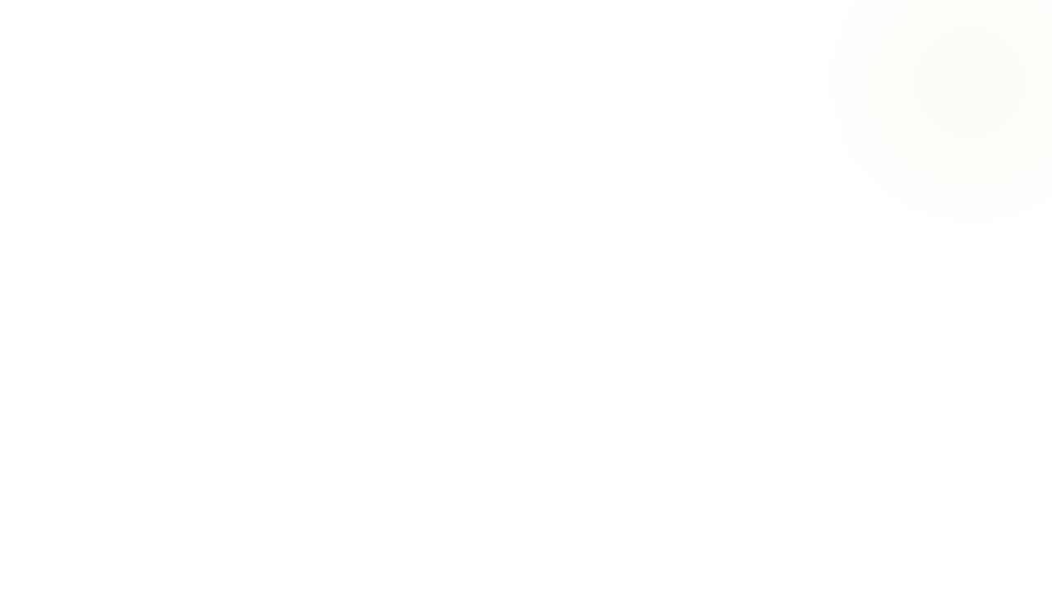
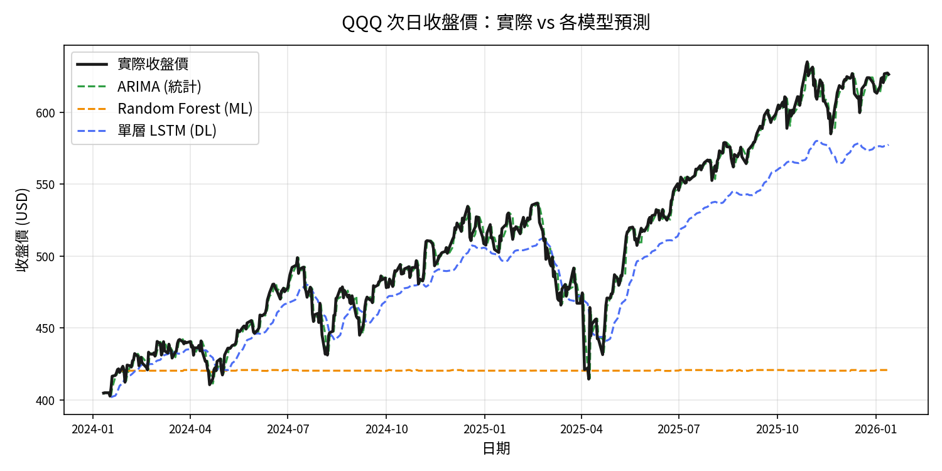
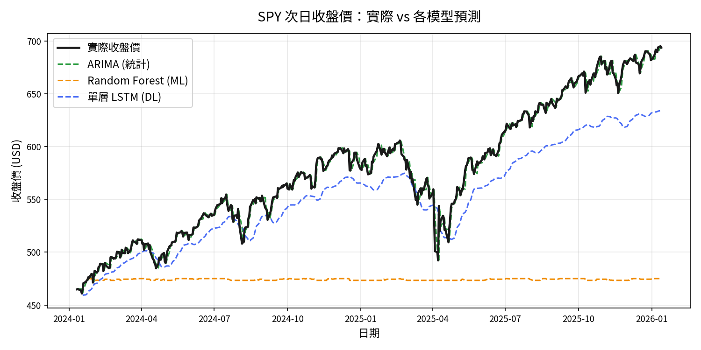
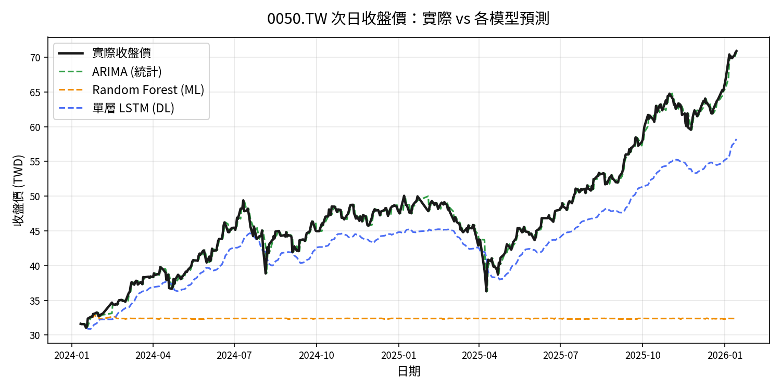
迴歸結果:預測曲線比較
※ 綠線(ARIMA)幾乎貼合實際值；
橘線(Random Forest)無法外推、預測躺平；
藍線(LSTM)能跟上趨勢但略有落差。
※樹模型預測值是訓練樣本葉節點平均，必落在訓練價格範圍內，
測試期股價創新高時無法外推 → 預測躺平、誤差最大
（結構限制，非調參可解）。
Notes:
這頁是三個市場的預測曲線比較，重點看線的顏色。
黑色是實際股價，一路往上漲。綠色是 ARIMA，幾乎完全貼著黑線，預測最準;藍色是 LSTM，跟得上趨勢、但有一點落差;橘色是隨機森林，大家可以看到它整條躺平，完全追不上。
為什麼隨機森林會躺平？因為它只會在『看過的價格範圍』裡面猜。它訓練時看過的最高價是多少，預測就大概只能到那裡，沒辦法猜出更高的價格。但我的測試期股價一直創新高、超過它看過的範圍，所以它只能停在歷史高點那條線上，越差越遠。
這是隨機森林這類模型天生的限制，再怎麼調參數都改不了。這也正好說明我的研究發現——遇到股價創新高的情況，反而是 ARIMA 這種簡單、能延伸趨勢的模型表現最好。 Q：為什麼隨機森林猜不出更高的價？
「因為它是從歷史資料裡找相似的情況、再給出類似的答案，所以答案不會超出它看過的價格。股價創新高時是它沒看過的狀況，就猜不準了。」
Q：那 ARIMA 為什麼可以？
「因為 ARIMA 看的是『趨勢』——它發現股價一直往上，就會順著往上延伸，所以能跟著創新高。」
Q：調參數能救嗎？
「不行，這是這類模型本身的限制，不是參數問題。要解決就得換能順著趨勢延伸的模型，像 ARIMA。」

Slide 32
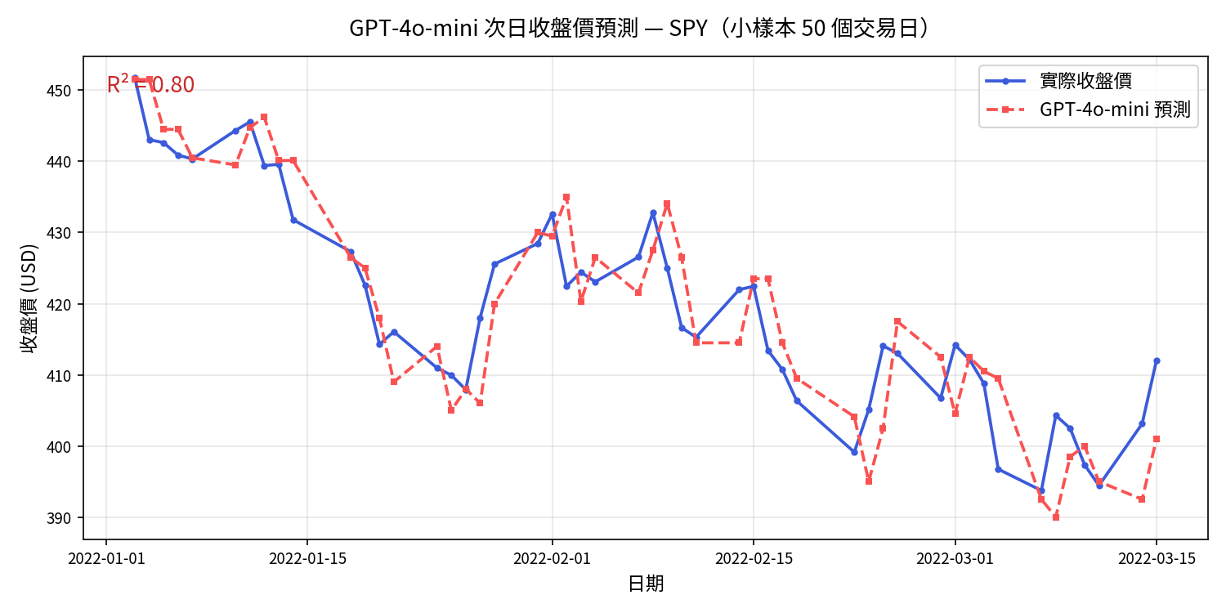
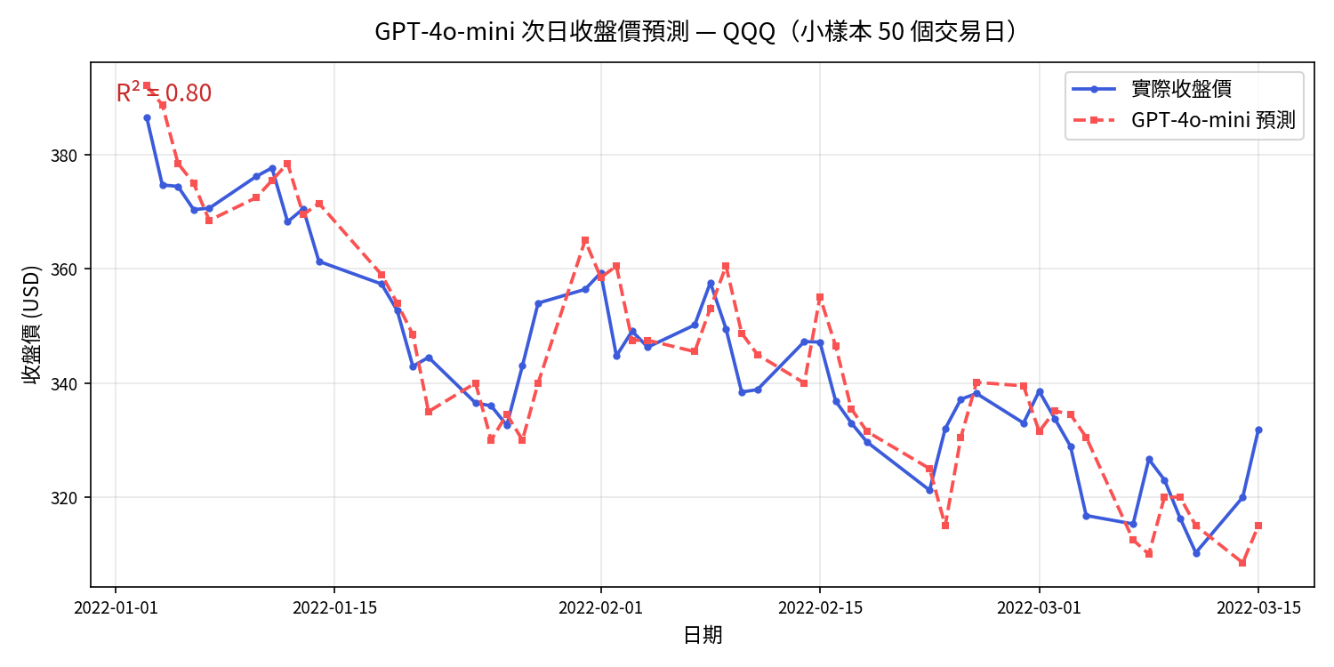
迴歸結果：GPT-4o-mini效能(SPY/QQQ)
市場 | R² | MSE | RMSE | MAE
SPY | 0.800 | 43.23 | 6.58 | 5.23
QQQ | 0.802 | 66.11 | 8.13 | 6.62
0050 | 0.802 | 0.21 | 0.46 | 0.35
GPT-4o-mini 在 SPY、QQQ 各 50 個交易日的小樣本上預測次日收盤價， R² 皆達 0.80。藍線為實際、紅線為預測，趨勢貼合度高。

Slide 33
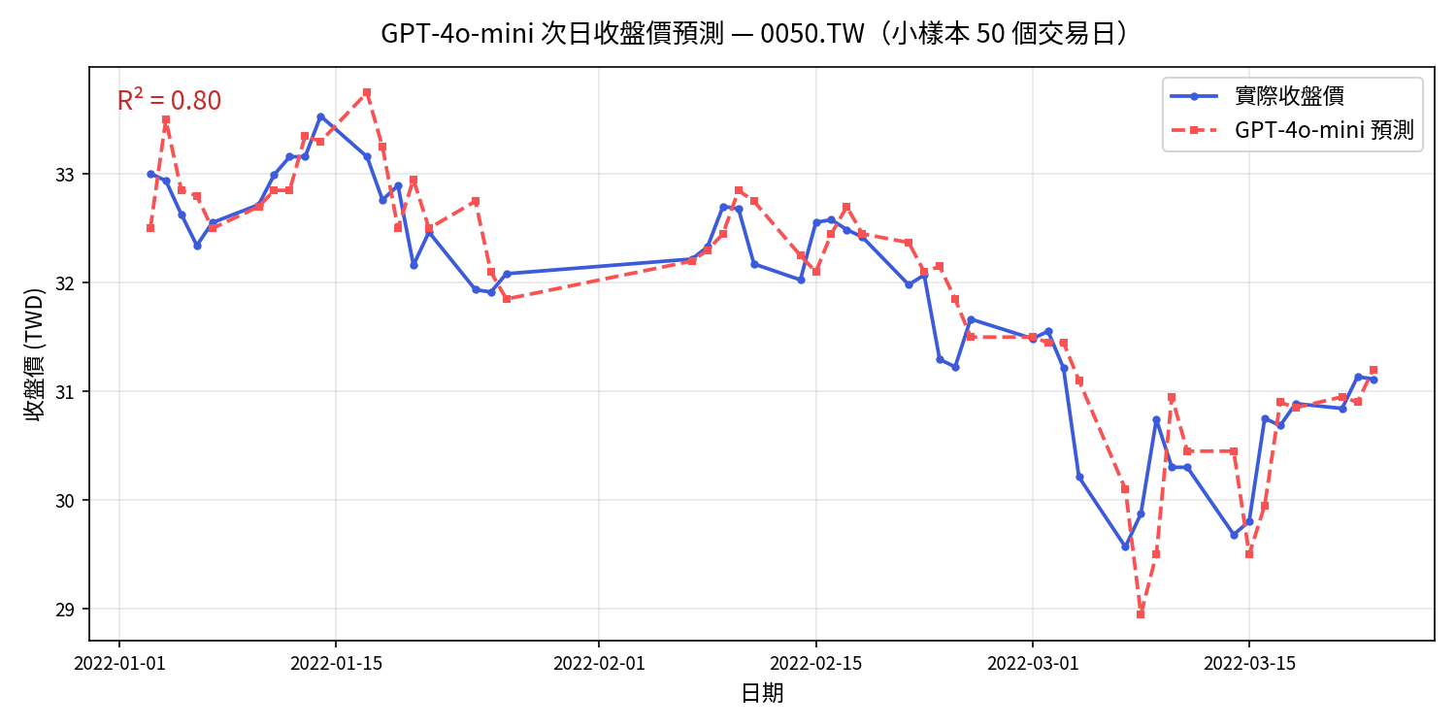
迴歸結果：GPT-4o-mini效能(0050.tw)
一、模型排序一致：ARIMA < LSTM < 集成模型
以 MAPE（跨市場可比）衡量，三個市場排序一致：
ARIMA（0.7~1.1%）優於 LSTM（2~4%）優於樹模型（8~11%）。
顯示在價格預測上，較簡單的統計模型反而比複雜模型穩定。
二、集成模型的限制：無法外推
集成模型(RF/XGBoost等)無法預測超出訓練範圍的新高價，
在長期上漲的測試期誤差最大，這是其結構限制而非調參問題。
三、LLM 展現潛力：三市場 R² 一致達 0.80
GPT-4o-mini 在小樣本(50天)下，SPY/QQQ/0050 的 R² 皆約 0.80，
無需訓練、僅靠提示即可達此水準，顯示 LLM 在數值預測上的潛力。
→ 綜合而言：價格預測上「複雜模型不一定優於簡單模型」；
LLM 雖為小樣本探索，但跨市場一致性高，值得後續擴大驗證。
Notes:
迴歸的結論有三點。第一,用 MAPE 跨市場比較,三個市場的排序都一致:ARIMA 最好、LSTM 次之、樹模型最差,代表在價格預測上,簡單的統計模型反而比複雜模型穩定。第二,樹模型表現最差不是調參問題,是它無法預測超出訓練範圍的新高價,這是結構限制。第三,LLM 是亮點——GPT-4o-mini 在三個市場小樣本上 R² 都穩定在 0.80,不用訓練、只靠提示就能做到,展現它的潛力。整體來說,複雜不一定好,而 LLM 跨市場一致性高,值得後續擴大驗證。

Slide 34
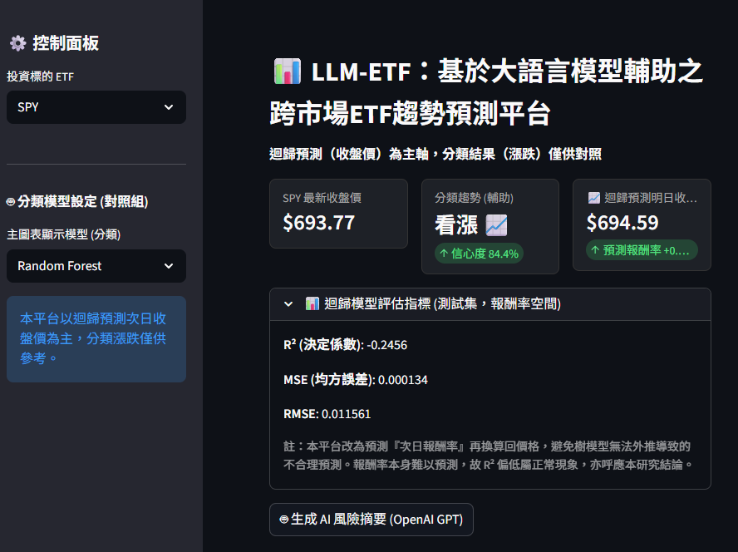
LLM-ETF 平台實作
技術架構：Streamlit + Plotly + SQLite
迴歸預測：預測次日報酬率，再換算回收盤價（避免外推問題）
AI 輔助：整合 GPT 生成風險摘要
本平台整合迴歸預測與 LLM 風險摘要，圖表支援即時互動（縮放、查看數值、切換時間範圍）；
介面輕量、一般設備即可執行，適合作為教學示範與輔助參考工具。
Notes:
這頁是我實作的 LLM-ETF 平台。技術上用 Streamlit 做介面、Plotly 畫互動圖表、SQLite 存資料。
平台以迴歸預測次日收盤價為主——這裡我做了修正，改成預測報酬率再換算回價格，避免樹模型無法外推的問題，所以右邊可以看到最新價 693、預測明日 694，是合理的。下方還整合了 GPT 生成的風險摘要當輔助。
圖表的部分支援即時互動，可以縮放、查看每一天的數值、切換時間範圍，我也準備了操作影片示範。

Slide 35
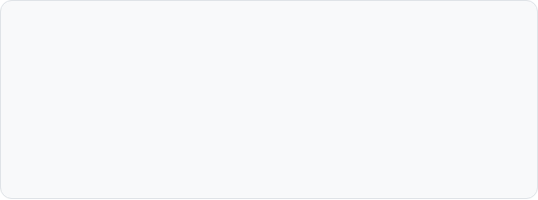

結論：分類與回歸比較
本研究兩種任務皆做，各回答不同問題
分類任務 （預測漲跌方向）
迴歸任務（預測收盤價）
預測次日「上漲 / 下跌」
最佳：RF 0.732 / 單層 LSTM 0.694
但各模型 F1 多貼近 Always-Up 基準
高分主要來自多頭期間的市場偏態
LLM(GPT-3.5) F1 僅 0.48
→ 最佳 F1 僅 0.73、未超越基準 0.736，方向預測無實質效果
預測次日「收盤價」數值
ARIMA 最佳（MAPE <1.1%）
準度：ARIMA>LSTM>集成模型
集成模型無法外推、誤差最大；LLM(GPT-4o-mini) 三市場 R²≈0.80
→ 最簡單的 ARIMA 反而勝過所有複雜模型
（因後者無法外推）
① 因任務而異：迴歸三市場皆 ARIMA 最佳；
分類各市場最佳僅貼近基準（SPY 雙層LSTM、QQQ RF、0050 單層LSTM）。
② 價格 R² 高但分類輸基準：次日方向難預測，分類與 LLM 較適合作輔助。
③ LLM 定位：適合作「解釋型」輔助，而非純算力引擎。
Notes:
這頁是分類和迴歸兩個任務的總結。
分類方面，最好的模型 F1 是 0.73，但 Always-Up 基準就有 0.736——模型沒有超越『每天猜漲』的天真策略，代表次日方向其實沒被真正預測出來，高分來自多頭市場偏態。
迴歸方面，準度排序是 ARIMA 最準、LSTM 次之、集成模型最差。最值得注意的是——最簡單的 ARIMA 反而贏過所有複雜的集成模型，因為集成模型無法外推。這就是我的核心發現：在股價預測上，複雜的模型不一定比較好，能掌握趨勢的簡單模型反而更有效。

Slide 36
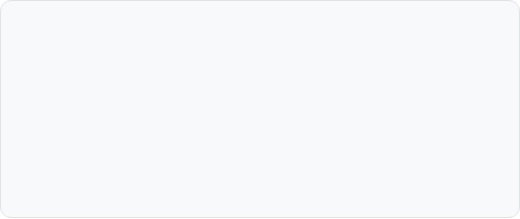

結論與未來研究方向
本研究貢獻
未來展望
串接即時行情 API：讓平台支援真實即時更新。
（取代原本的混合模型）
擴大 LLM 樣本：將 LLM 迴歸從每市場 50 筆擴大至完整測試集，並統一模型與參數。
加入更多資訊：導入新聞情緒與總經指標，補強純技術面的不足。
比較更多 LLM：測試 Gemini、Llama、Gemma 等模型。
平台可用性評估：未來邀請使用者實測，以 SUS 量表評估介面可用性。
建立跨市場（台/美）ETF 預測基準比較。
同時進行漲跌分類與收盤價迴歸兩種任務。
系統性比較 ARIMA、集成模型、LSTM 與 LLM。
揭示複雜模型無法外推、不如 ARIMA 的侷限。
實作並開源 LLM 輔助預測平台。
簡報結束，敬請指導

